Slide 1
INSTINCT 2 SERIES ЗДРАВИ СМАРТ ЧАСОВНИЦИ С GPS
АНОНСИРАНЕ НА НОВ ПРОДУКТ
ПРЕГЛЕД | ФУНКЦИИ | СРАВНЕНИЕ КОНФИГУРАЦИИ | СПЕЦИФИКАЦИИ
9 Февруари, 2022

Slide 2

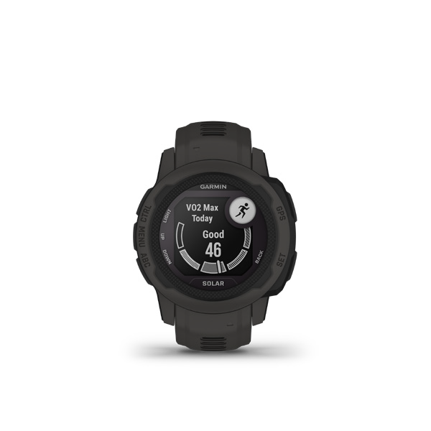
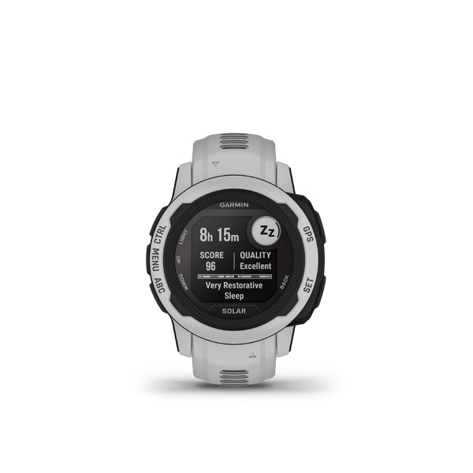
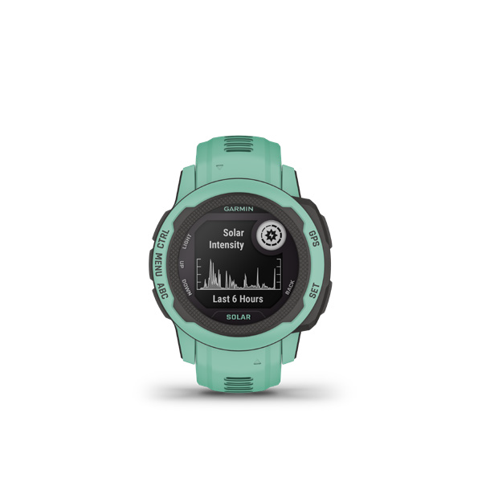
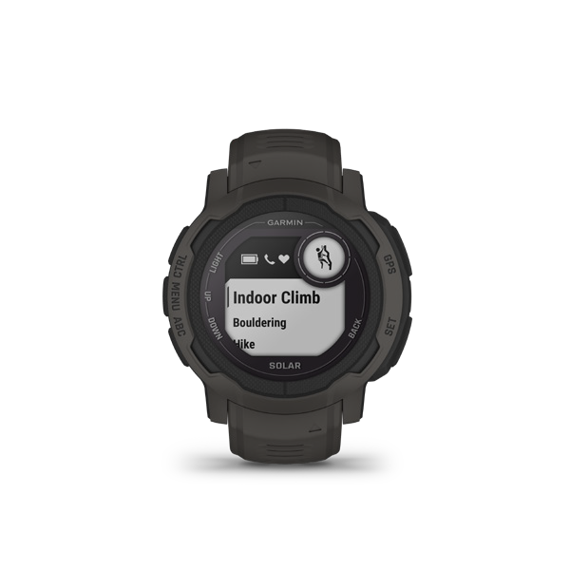
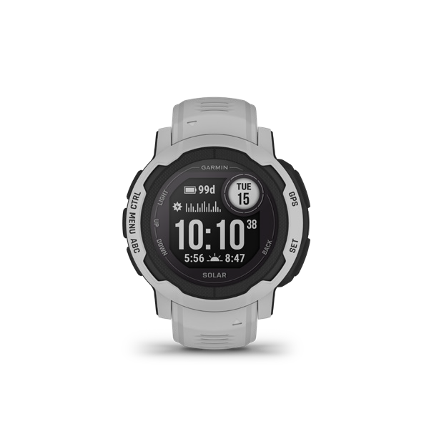
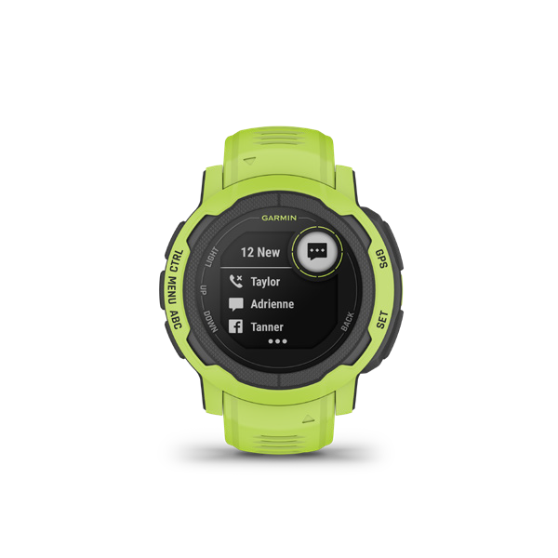
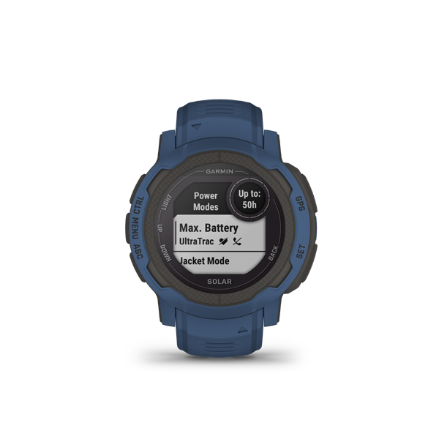
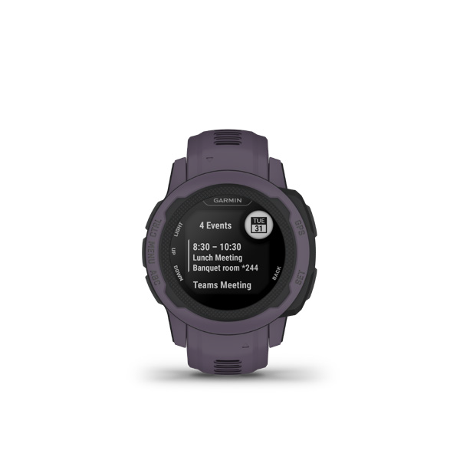
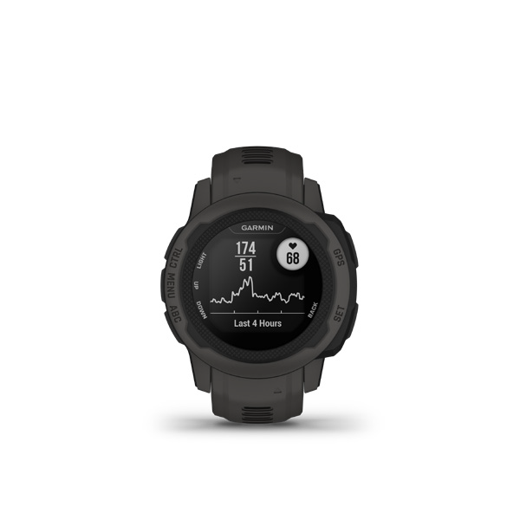
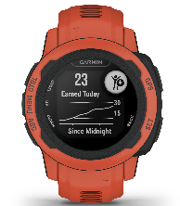
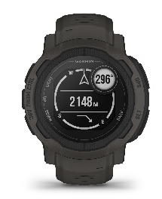
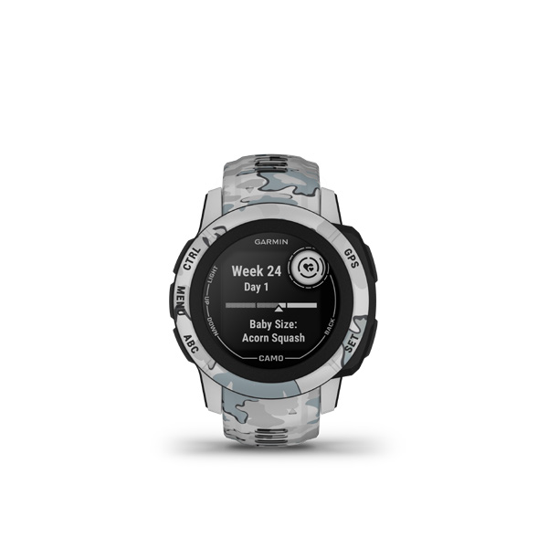
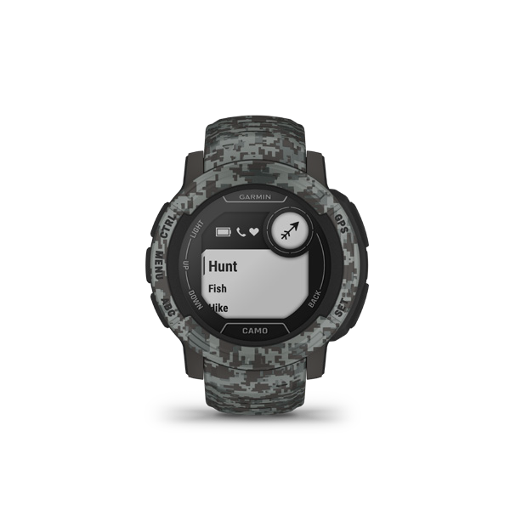
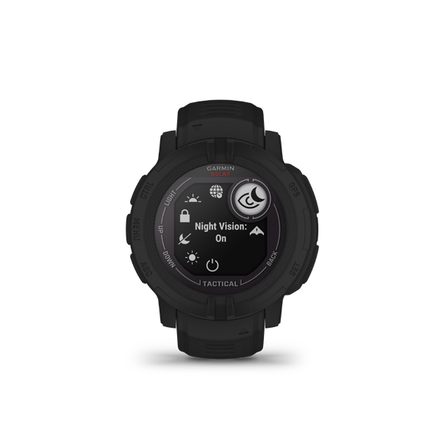
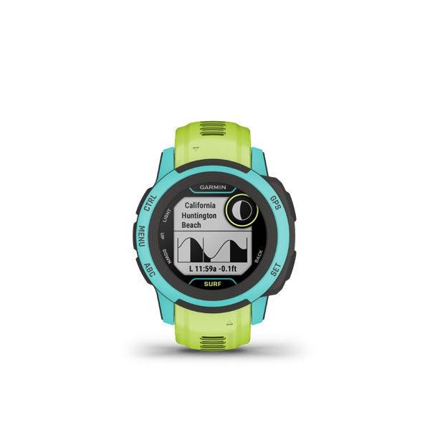
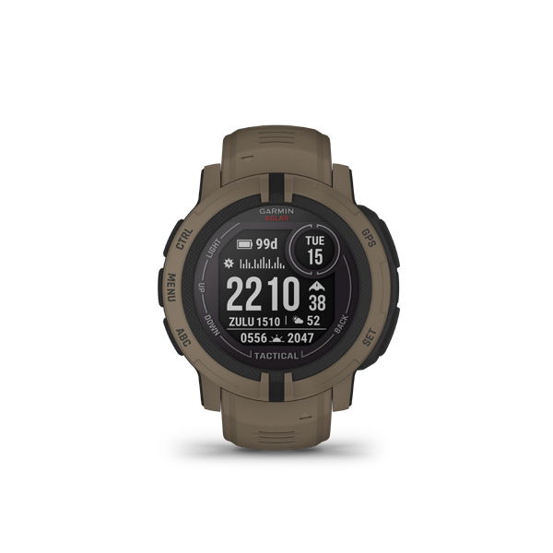
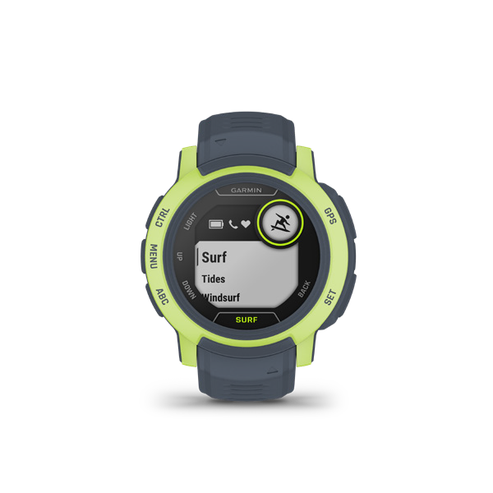
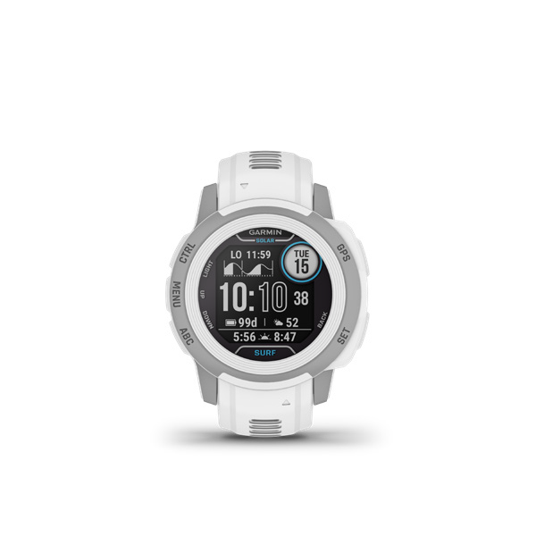
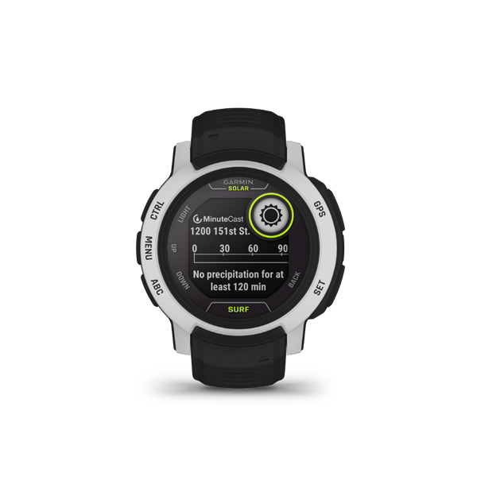
Instinct® 2 Series Здрави GPS смарт часовници
АНОНСИРАНЕ НА НОВ ПРОДУКТ
®
ПРЕГЛЕД НА ПРОДУКТА:
Тези здрави GPS смарт часовници са достатъчно издръжливи, за да бъдат винаги с вас и достатъчно уникални, за да паснат на вашия стил. Освен това Instinct 2S Solar и Instinct 2 Solar разполагат със соларно зареждане, което ви дава неограничен живот на батерията в режим на смарт часовник¹, за да можете да се възползвате от неограничените възможности на живота. Правете повече от това, което обичате с предварително заредени профили на активност за бягане, колоездене, плуване, силови тренировки и други. Останете свързани със смарт известия² и Connect IQ™ съвместимост. Разберете тялото си по-добре с целодневно наблюдение на здравето³ за енергийни нива, стрес, сън, Pulse Ox⁴ и много други. Surf Edition модела предлага данни за приливи и отливи и сърф активност, а Camo Edition е с отличителен камуфлажен дизайн, който ви позволява да покажете на света, че правите нещата по свой собствен начин.
Instinct 2S, Instinct 2
Instinct 2S Solar, Instinct 2 Solar
Instinct 2S, Instinct 2
Camo Edition
Instinct 2S, Instinct 2
Surf Edition
Instinct 2S Solar, Instinct 2 Solar Surf Edition
Instinct 2 Solar
Tactical Edition
2 of 7

Slide 3
Instinct® 2 Series Здрави GPS смарт часовници
АНОНСИРАНЕ НА НОВ ПРОДУКТ
ОСНОВНИ ФУНКЦИИ:
 | ПОВЕЧЕ БАТЕРИЯ | Разполага с по-дълъг живот на батерията за по-продължителни приключения. С модела SOLAR можете да се насладите на ново ниво на свобода с неограничен живот на батерията в режим на смарт часовник¹. Освен това, Power Manager ви позволява да удължите живота на батерията, като контролирате какви настройки и сензори черпят енергия.
 | GARMIN PAY™ БЕЗКОНТАКТНИ ПЛАЩАНИЯ | С Solar моделите ще преминавате през опашките и избрани транзитни системи с Garmin Pay безконтактни плащания чрез участващи доставчици.
 | ДИЗАЙН | Смелите цветове, дисплеите с висок контраст и опциите за размер ви позволяват да покажете на света, че правите нещата по свой собствен начин.
 | CONNECT IQ™ МАГАЗИН | Изтеглете персонализирани циферблати, добавете полета за данни и вземете приложения и уиджети от приложението Connect IQ Store на вашия съвместим смартфон.
 | ВГРАДЕНИ СПОРТНИ ПРИЛОЖЕНИЯ | Правете каквото обичате с предварително заредени профили на активност за бягане, колоездене, плуване, силови тренировки, мултиспорт, катерене на закрито, виртуално бягане, голф, йога, пилатес и др.
 | VO2 MAX | Тренирайте по-интелигентно с VO2 max, индикатор за това как можете да очаквате да се представите. Той дори отчита промени в производителността, които могат да бъдат причинени от топлина или надморска височина.
 | ВРЕМЕ ЗА ВЪЗСТАНОВЯВАНЕ | След всяка тренировка времето за възстановяване ви уведомява кога ще сте готови за друга тежка тренировка. Той дори отчита интензивността на тренировката и фактори като стрес, ежедневна активност и сън.
 | MTB DYNAMICS | Проследявайте детайлите за всяко каране с показатели за планинско колоездене плюс специализирани измервания Grit™ и Flow™, които оценяват трудността на пътеката и колко плавно се спускате, като ви дават резултат, който да победите следващия път.
 | РЕЗУЛТАТ ЗА СЪНЯ, МОНИТОРИНГ НА СЪНЯ | Получете пълна разбивка на вашите леки, дълбоки и REM етапи на сън. Вижте всичко в специален уиджет, който включва вашия резултат за съня и съвети.
 | ПРОСЛЕДЯВАНЕ НА ДИШАНЕТО | Вижте как дишате през деня, по време на сън и по време на дихателни и йога дейности.
 | ФИТНЕС ВЪЗРАСТ | Тази функция използва хронологична възраст, вашата седмична активност, сърдечен ритъм в покой и BMI, за да прецени дали тялото ви е по-младо или по-старо от вас. Получете съвети как да намалите фитнес възрастта си.
 | ИНТЕНЗИВНИ МИНУТИ | Проследявайте колко минути енергична активност получавате по време на каква дейност. Можете дори да ги прегледате като поле с данни по време на дейности с време.
 | ПРОСЛЕДЯВАНЕ НА ЗДРАВЕТО НА ЖЕНИТЕ | Използвайте приложението Garmin Connect, за да проследявате своя менструален цикъл или бременност. Регистрирайте симптомите, получете упражнения и начин на хранене и др. Дори вижте и регистрирайте подробности на китката си с приложението за проследяване на здравето на жените.
 | СЪЗДАДЕН ДА ИЗДЪРЖА | Този здрав часовник е водоустойчив до 100 метра и е устойчив на топлина и удар. Освен това с подсиления с полимер корпус и химически подсилено, устойчиво на надраскване стъкло, това устройство е създадено да издържи.
 | MULTI-GNSS ПОДДЪРЖА | Независимо дали сте на туризъм, планинско колоездене, бягане по пътеки или ски, ще имате достъп до множество глобални сателитни системи за навигиране (GPS, GLONASS и Galileo), за да проследявате в по-предизвикателни среди, отколкото само с GPS.
 | ABC СЕНЗОРИ | Навигирайте по следващата си пътека с ABC сензори, включващи алтиметър за данни за надморската височина, барометър за наблюдение на времето и 3-осен електронен компас.
 | TRACBACK® МАРШРУТИ | Отстранете предположенията от вашето обратно пътуване, като използвате тази функция, за да навигирате по същия маршрут обратно до началната си точка.
 | СМАРТ ИЗВЕСТИЯ | Получавайте имейли, текстови съобщения и сигнали директно на часовника си, когато сте сдвоени със съвместимия си смартфон.
 | ФУНКЦИИ ЗА БЕЗОПАСНОСТ И ПРОСЛЕДЯВАНЕ | Ако не се чувствате в безопасност или ако часовникът ви усети, че е възникнал инцидент, функциите за помощ и откриване на инцидент² могат да изпратят съобщение с вашето местоположение до контактите ви за спешни случаи, когато са сдвоени със съвместимия ви смартфон.
 | ВГРАДЕН ПУЛСОМЕР | Получавайте данни за пулса³ заедно със сигнали, ако сърдечната честота остане твърде висока или твърде ниска, докато сте в покой. Преценете колко усилено работи сърцето ви по време на дейности.
 | ПРОСЛЕДЯВАНЕ НА СТРЕСА | Променливостта на сърдечния ритъм се използва за изчисляване на вашия резултат за ниво на стрес, така че да можете да видите дали имате спокоен, балансиран или стресиращ ден.
 | BODY BATTERY™ ЕНЕРГИЕН МОНИТОРИНГ | Оптимизирайте енергийните резерви на тялото си, като използвате променливостта на сърдечната честота, стреса, съня и други данни, за да прецените кога сте готови да бъдете активни или кога може да се наложи да си починете.
 | PULSE OX | За аклиматизиране на надморска височина или наблюдение на съня, Pulse Ox сензора⁴ използва светлинни лъчи на китката ви, за да прецени колко добре тялото ви усвоява кислорода.
НОВО
САМО ЗА SOLAR EDITION
НОВО
САМО ЗА SOLAR EDITION
НОВО
НОВО
НОВО
НОВО
НОВО
НОВО
НОВО
НОВО
НОВО
НОВО
НОВО
3 of 7

Slide 4
Instinct® 2 Series Здрави GPS смарт часовници
АНОНСИРАНЕ НА НОВ ПРОДУКТ
ОСВНОВНИ ФУНКЦИИ (ПРОДЪЛЖЕНИЕ):
Основни допълнителни функции на Instinct 2 Surf Editions
 | КАЙТБОРД АКТИВНОСТ | В допълнение към проследяването на вашата GPS позиция, скорост, разстояние и сърдечен ритъм по време на кайтборд, този профил измерва вашата надморска височина, така че да можете да видите скоковете си по време и след дейността.
 | УИНДСЪРФ АКТИВНОСТ | Използвайте този профил на активност, за да проследявате вашата GPS позиция, скорост, разстояние и сърдечен ритъм, докато карате уиндсърф.
 | SURFLINE® | Вижте условията — като прилив, височина на вълната, вятър и сърф рейтинг — за всяко от петте най-близки места за сърфиране, когато сте сдвоени с приложението Garmin Connect™ на вашия съвместим смартфон.
 | ДАННИ ЗА ПРИЛИВИТЕ | Бъдете в крак с океанските условия, за да можете да хванете перфектната вълна. Просто сдвоете часовника със съвместимия си смартфон.
 | СЪРФ АКТИВНОСТ | Запишете броя на сърфираните вълни, достигнатата максимална скорост и изминатото разстояние, когато използвате профила за сърф активност.
 | SURFLINE SESSIONS™ ФУНКЦИЯ | Смарт часовниците Instinct 2 Surf Edition работят със Surfline Sessions, което създава видеоклипове за всяка вълна, пред вашата Surfline камера³. Така ще можете да ги гледате по-късно и да видите как сте се справили с вашия Surfline Sessions абонамент.
NEW
NEW
NEW
Instinct 2 Solar Tactical Edition допълнителни функции
 | KILL SWITCH | Ако сигурността стане проблем, kill switch изтрива цялата потребителска памет на устройството.
 | НОЩНО ВИЖДАНЕ СЪВМЕСТИМОСТ | Превключвайте между изглед през деня и изглед през нощта с екран, проектиран да се чете от очила за нощно виждане.
 | СТЕЛТ РЕЖИМ | Активирайте стелт режима, за да спрете да съхранявате и споделяте вашата GPS позиция и да деактивирате безжичната връзка и комуникация.
 | ДВОЕН ФОРМАТ НА GPS | GPS координатите с двоен формат с референции за географска ширина и дължина предлагат несравнимо ситуационно информиране.
 | ПРОЕКТИРАНИ ТОЧКИ | Задайте и запишете отдалечени географски позиции, които да се използвате по-късно за навигация.
 | JUMPMASTER РЕЖИМ | Изчислете точките за освобождаване на голяма надморска височина според военните указания, докато навигирате към целта си, след като скочите.
 | ТАКТИЧЕСКА АКТИВНОСТ | Вижте време, темпо, час от деня, надморска височина и вашето местоположение и в двата типа координати.
НОВО
NOTE: Features not available in all models.
Confidential – Authorized dealers and distributors only. Redistribution is prohibited.
4 of 7

Slide 5
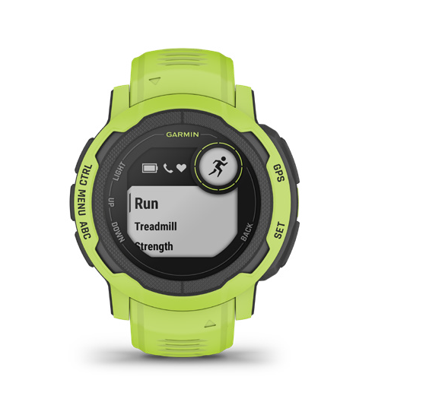
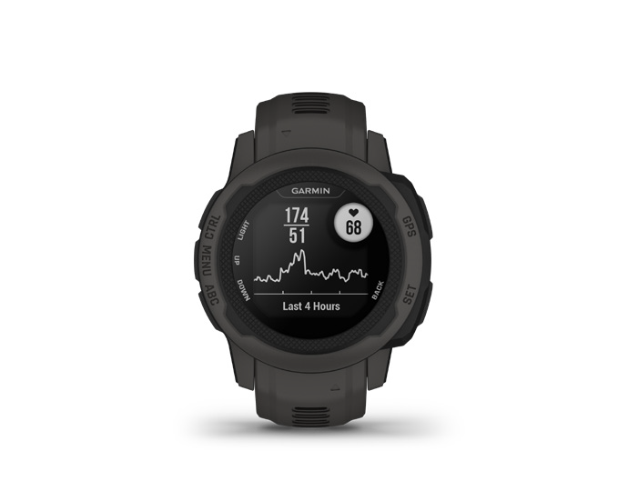
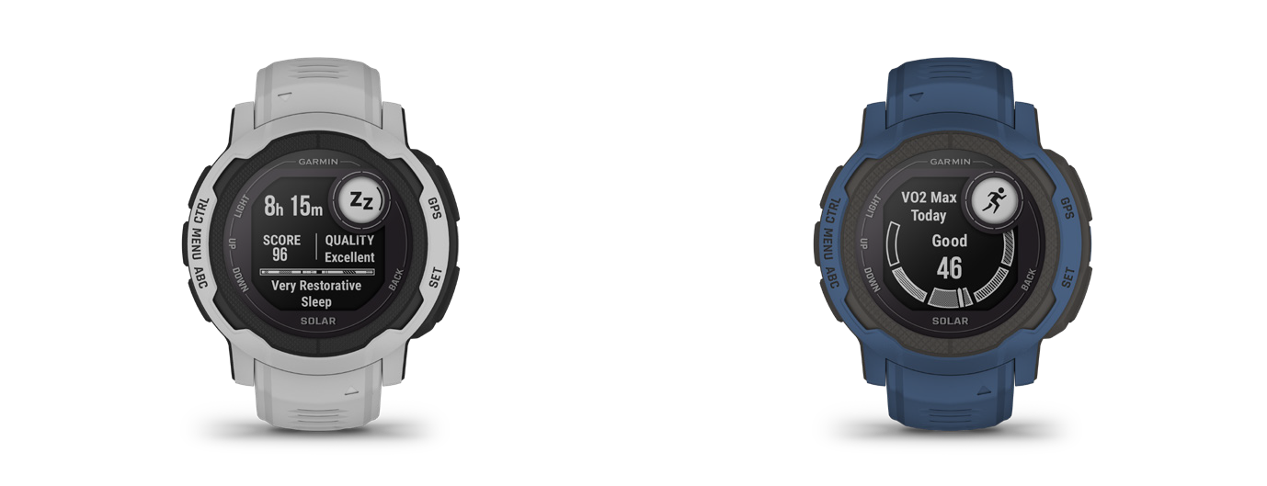
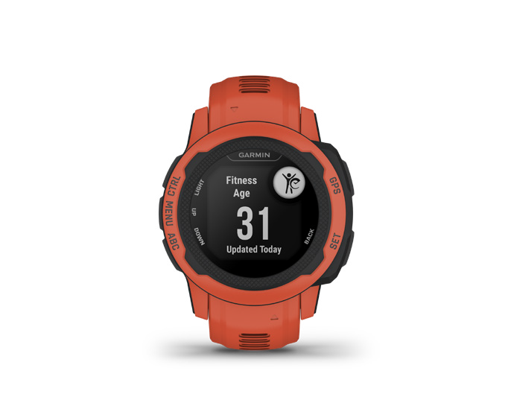
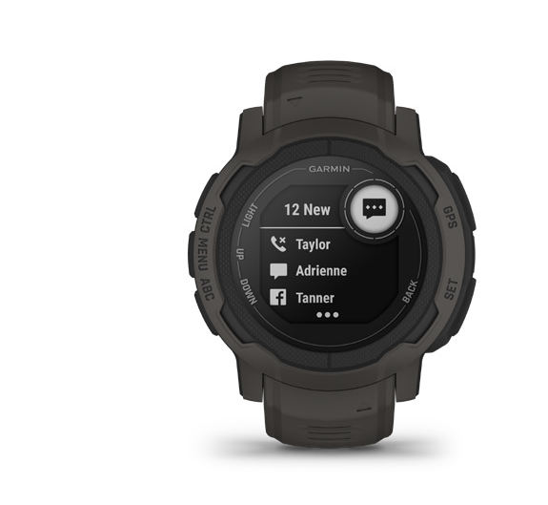
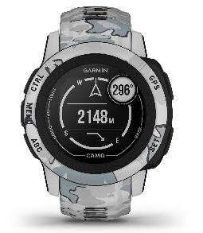
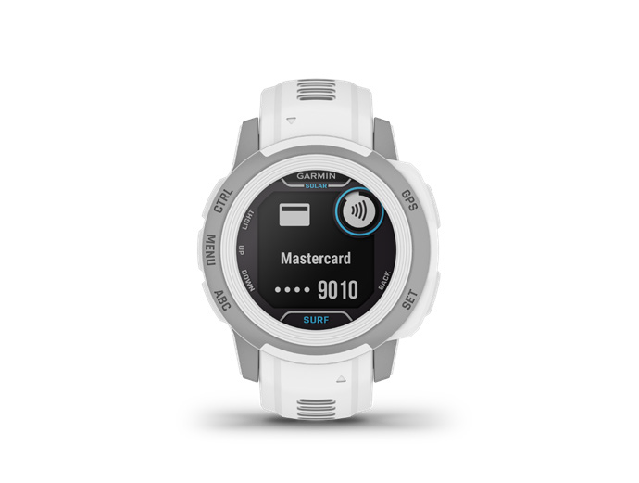
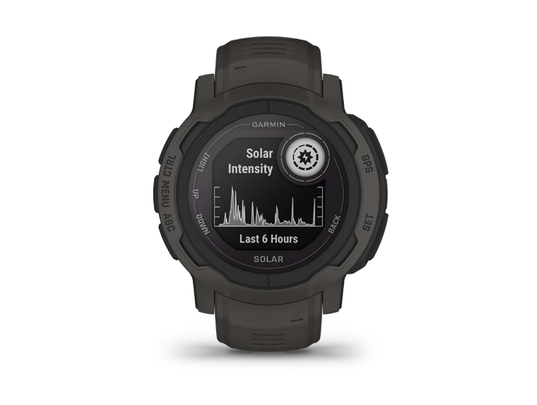
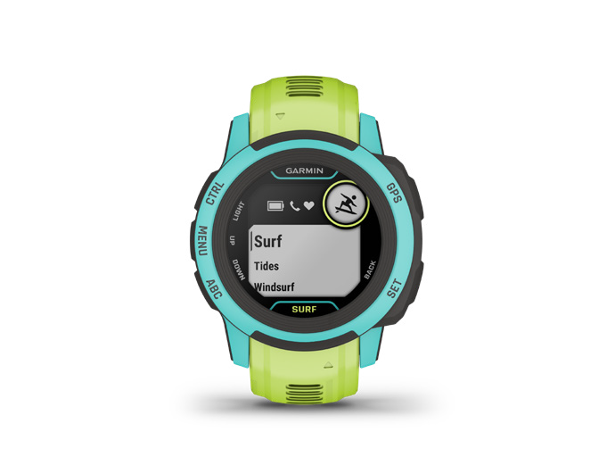
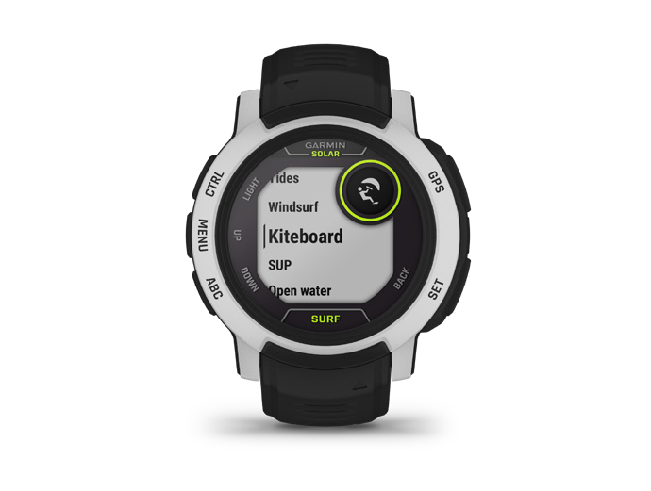
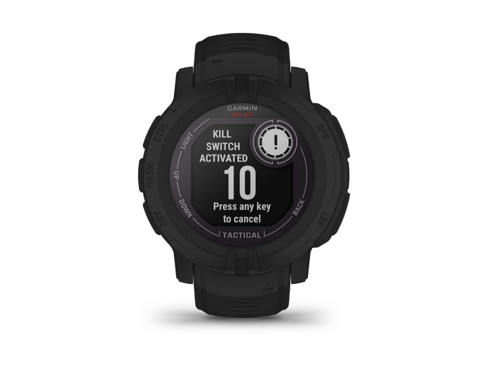
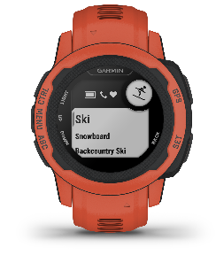
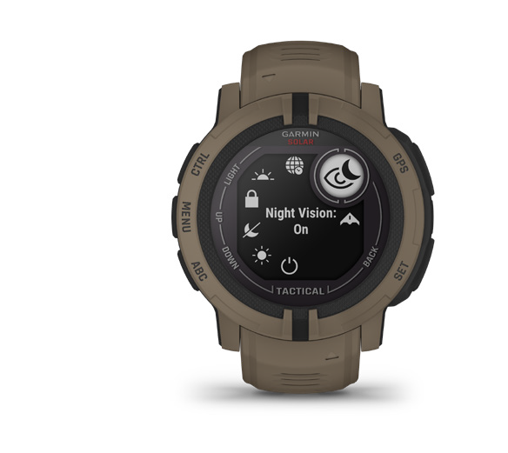
Instinct® 2 Series Здрави GPS смарт часовници
АНОНСИРАНЕ НА НОВ ПРОДУКТ
СПИСЪК С АКТИВНОСТИ | ВГРАДЕН ПУЛСОМЕР | СЛЕДЕНЕ НА СЪНЯ | ФИТНЕС ВЪЗРАСТ | VO2 MAX | ABC | СМАРТ ИЗВЕСТИЯ
CONNECT IQ | GARMIN PAY | СОЛАРНО ЗАРЕЖД. | СЪРФ АКТИВН. | КАЙТБОРД | KILL SWITCH | НОЩНО ВИЖД.
 | (само за Solar версията) | (само за Solar версията) | (само за Surf Ed.версията) | (само за Surf Ed.версията) | (само за Tactical Ed.версията) | (само за Tactical Ed.версията)
СРАВНЕНИЕ НА ПРОДУКТА:
 | Instinct 2/2S Solar | Instinct 2/2S | Instinct Solar | Instinct
Материал на стъклото | Power Glass™ | Подсилено стъкло
Материал на корпуса | Подсилен полимер | Подсилен полимер | Подсилен полимер | Подсилен полимер
QuickFit® каишки съвместимост | • | • | • | •
Соларно зареждане | • |  | •
Размери | Instinct 2S Solar: 40 x 40 x 13.3 (мм) Instinct 2 Solar: 45 x 45 x 14.5 (мм) | Instinct 2S: 40 x 40 x 13.3 (мм) Instinct 2: 45 x 45 x 14.5 (мм) | 45 x 45 x 15.3 мм | 45 x 45 x 15.3 мм
Воден рейтинг | 10 ATM | 10 ATM | 10 ATM | 10 ATM
Вграден пулсомер | • | • | • | •
Фитнес възраст | • | •
Оценка на съня и съвети | • | •
Multi-GNSS поддръжка | • | • | • | •
ABC сензори | • | • | • | •
Pulse Ox | • | • | • | •
Смарт известия | • | • | • | •
Garmin Pay | •
VO2 Max | • | •
Време за възстановяване | • | •
Голф активност | • | •
Сърф активност | Surf Editions само | Surf Editions само | Surf Editions само
Активности по кайтборд и уиндсърф | Surf Editions само
Стелт режим | Tactical Editions само |  | Tactical Editions само | Tactical Editions само
Kill Switch | Tactical Editions само
Живот на батерията | Смарт часовник: Неограничен с вкл. солар*/50 дни (2S Solar) GPS: До 24 часа/16 часа (2S Solar) Expedition: хх | Смарт часовник: Неограничен с вкл. солар*/50 дни GPS: до 24 часа Expedition: хх | Смарт часовник: до 54 дни GPS: до 38 часа Expedition: до 68 дни | Смарт часовник: до 14 дни GPS: до 16 часа Expedition: До 40 часа

Slide 6
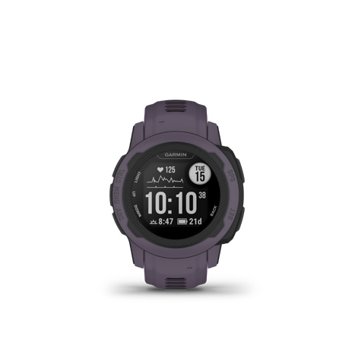
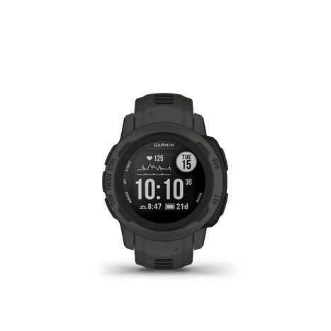
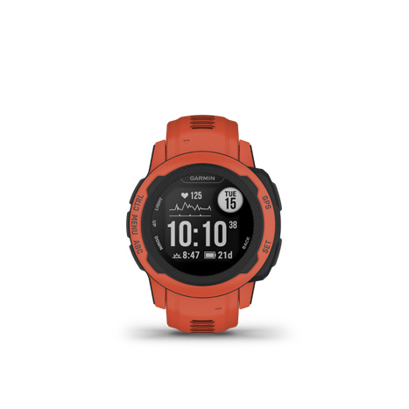
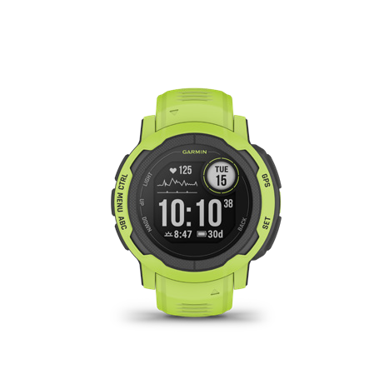
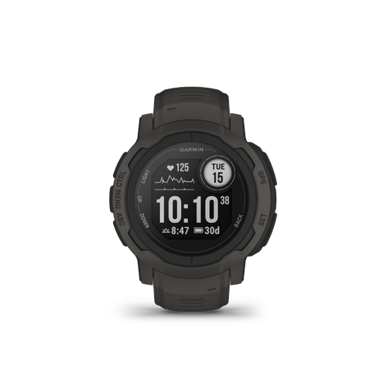
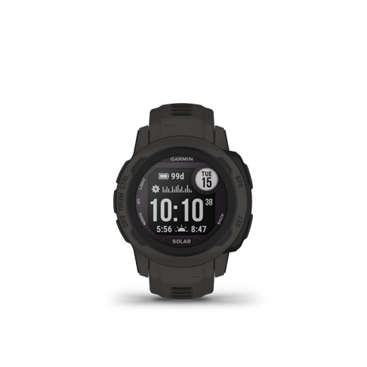
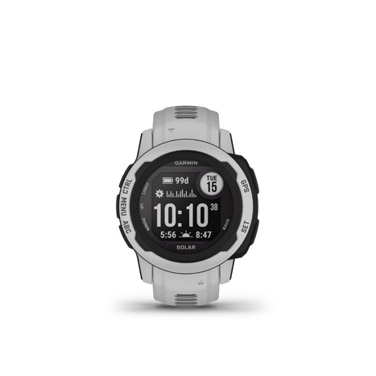
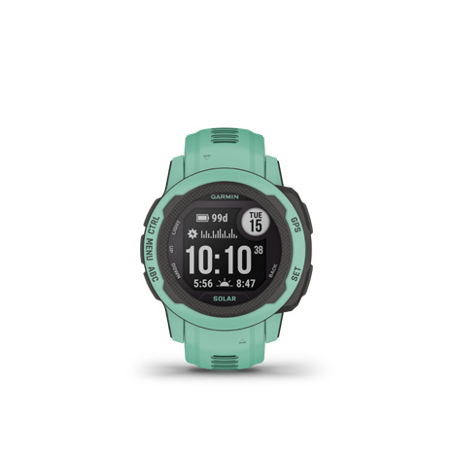
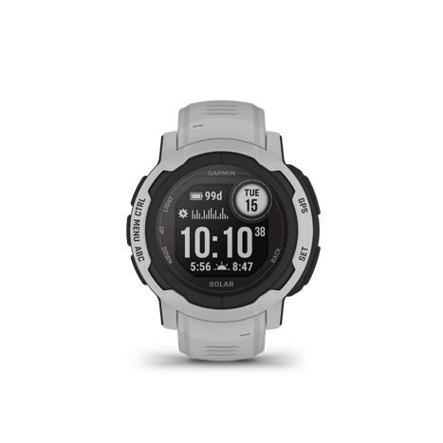
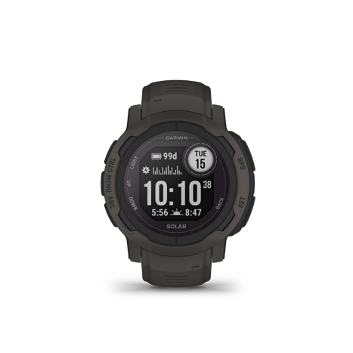
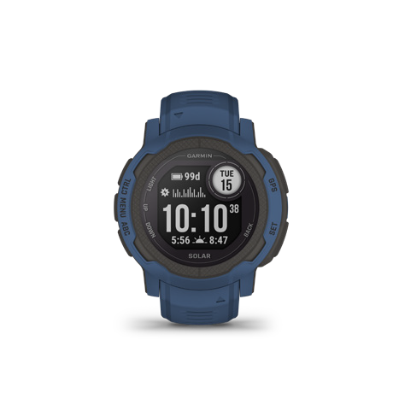
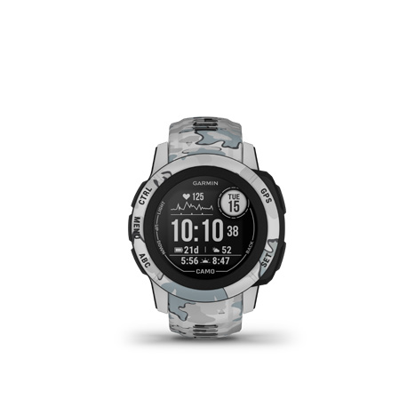
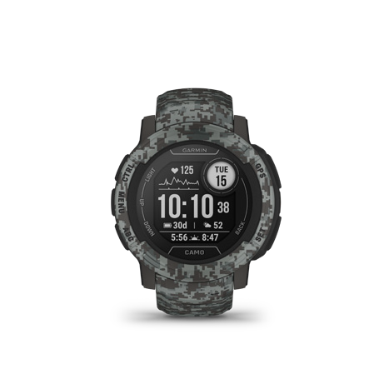

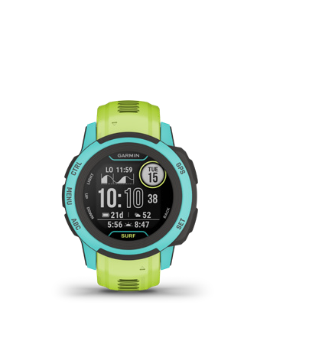
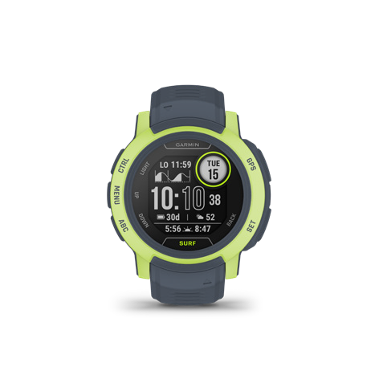
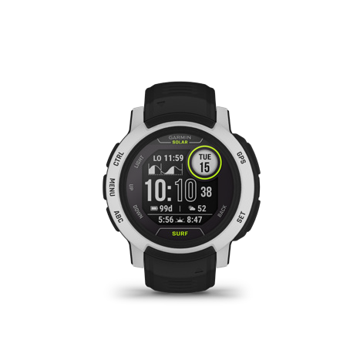
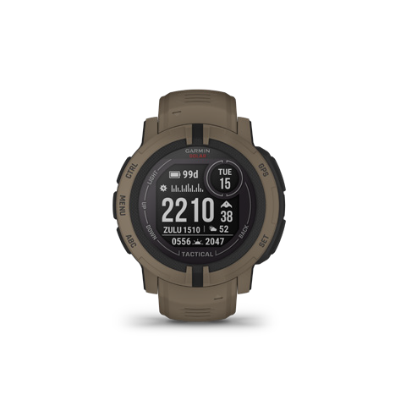
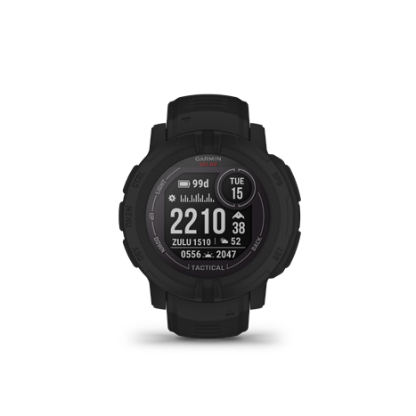
Instinct® 2 Series Здрави GPS смарт часовници
АНОНСИРАНЕ НА НОВ ПРОДУКТ
ПРОДУКТОВА КОНФИГУРАЦИЯ:
Instinct 2 Series
В КОМПЛЕКТА | СТРАНА НА ПРОИЗХОД
Instinct 2, кабел за зареждане/данни, документация | Произведено в Тайван. Кабел, произведен в Тайван, Китай или Мианмар.
ОПИСАНИЕ |  | КАТАЛОЖЕН НОМЕР | UPC | ЦЕНА В САЙТА | ЦЕНА КЪМ ВАС
Instinct 2S Graphite |  | 010-02563-00 | 753759278625 | 695.00 лв. | 556.00 лв.
Instinct 2S Deep Orchid |  | 010-02563-04 | 753759298111 | 695.00 лв. | 556.00 лв.
Instinct 2S Poppy |  | 010-02563-06 | 753759298128 | 695.00 лв. | 556.00 лв.
Instinct 2 Graphite |  | 010-02626-00 | 753759278786 | 695.00 лв. | 556.00 лв.
Instinct 2 Electric Lime |  | 010-02626-01 | 753759278793 | 695.00 лв. | 556.00 лв.
Instinct 2S Solar Graphite |  | 010-02564-00 | 753759278700 | 889.00 лв. | 711.00 лв.
Instinct 2S Solar Mist Gray |  | 010-02564-01 | 753759278717 | 889.00 лв. | 711.00 лв.
Instinct 2S Solar Neo Tropic |  | 010-02564-02 | 753759278724 | 889.00 лв. | 711.00 лв.
Instinct 2 Solar Graphite |  | 010-02627-00 | 753759278861 | 889.00 лв. | 711.00 лв.
Instinct 2 Solar Mist Gray |  | 010-02627-01 | 753759278878 | 889.00 лв. | 711.00 лв.
Instinct 2 Solar Tidal Blue |  | 010-02627-06 | 753759288907 | 889.00 лв. | 711.00 лв.
CAMO EDITIONS | Instinct 2S Camo Edition – Mist Camo | 010-02563-03 | 753759278656 | 795.00 лв. | 636.00 лв.
 | Instinct 2 Camo Edition – Graphite Camo | 010-02626-03 | 753759278816 | 795.00 лв. | 636.00 лв.
SURF EDITIONS | Instinct 2S Surf Edition – Waikiki | 010-02563-02 | 753759278649 | 795.00 лв. | 636.00 лв.
 | Instinct 2S Solar Surf Edition – Ericeira | 010-02564-03 | 753759278731 | 989.00 лв. | 791.00 лв.
 | Instinct 2 Surf Edition – Mavericks | 010-02626-02 | 753759278809 | 795.00 лв. | 636.00 лв.
 | Instinct 2 Solar Surf Edition – Bells Beach | 010-02627-05 | 753759278915 | 989.00 лв. | 791.00 лв.
TACTICAL EDITIONS | Instinct 2 Solar Tactical Edition – Black | 010-02627-03 | 753759278892 | 989.00 лв. | 791.00 лв.
 | Instinct 2 Solar Tactical Edition – Coyote Tan | 010-02627-04 | 753759278908 | 989.00 лв. | 791.00 лв.

Slide 7
Instinct® 2 Series Здрави GPS смарт часовници
АНОНСИРАНЕ НА НОВ ПРОДУКТ
СПЕЦИФИКАЦИИ:
 | Instinct 2S | Instinct 2
Размери: | 40 x 40 x 13.3 (мм) | 45 x 45 x 14.5 (mm)
Материал на стъклото: | Power Glass™ | Power Glass™
Материал на безела: | Подсилен полимер | Подсилен полимер
Материал на корпуса: | Подсилен полимер | Подсилен полимер
Дисплей Размер, резолюция, тип : | Персонализиран дизайн с два прозореца: 0,79" x 0,79" (20,12 x 20,12 мм) 56 x 156 пиксела Монохромен, видим на слънчева светлина, трансфлективен memory-in-pixel(MIP) | Персонализиран дизайн с два прозореца: 0,9" x 0,9" (23 x 23 мм) 176 x 176 пиксела Монохромен, видим на слънчева светлина, трансфлективен memory-in-pixel (MIP)
Каишка: | Включва силиконови каишка Обща дължина на каишката: 196 мм | Включва силиконови каишка Обща дължина на каишката: 240 мм
Обиколка на китката: | Подходящ за китки с обиколка 112-180 мм | Подходящ за китки с обиколка 135-230 мм
Тегло: | Instinct 2S: 42 гр. Instinct 2S Solar versions: 43 гр. | Instinct 2: 52 гр. Instinct 2 Solar versions: 53 гр.
Тип на батерията: | Вградена презареждаема литиево-йонна | Вградена презареждаема литиево-йонна
Живот на батерията: | Смарт часовник: До 21 дни/?? дни със солар * GPS: До 24 часа/?? часа със солар ** Expedition GPS активност: До 25 дни/?? дни | Смарт часовник: До 28 дни/?? дни със солар * GPS: до 30 часа/?? часа със солар ** Expedition GPS активност: До 32 дни/?? дни
Воден рейтонг: | 10 ATM | 10 ATM
Безжични технологии : | BLUETOOTH и ANT+ технологии | BLUETOOTH и ANT+ технологии
*Слънчево зареждане, като се предполага целодневно носене с 3 часа на ден навън при условия от 50 000 lux
**Слънчево зареждане, при условие, че се използва в условия от 50 000 lux
1 Слънчево зареждане, предполагащо носене през целия ден с 3 часа на ден навън при условия от 50 000 lux
2 Вижте Garmin.com/ble
3 Вижте Garmin.com/ataccuracy
4 Това не е медицинско изделие и не е предназначено за използване при диагностициране или наблюдение на каквото и да е медицинско състояние; вижте Garmin.com/ataccuracy. Pulse Ox не се предлага във всички страни.
5 Когато е сдвоен със съвместим смартфон; вижте Garmin.com/ble
6 Изисква приложение, заредено на вашия съвместим смартфон, сдвоен с Descent Mk2S
Словесната марка и лого на Bluetooth са регистрирани търговски марки, собственост на Bluetooth SIG, Inc. и всяко използване на такива марки от Garmin е по лиценз.

